Slide 1


MĚSTO KARVINÁ
ADAPTAČNÍ STRATEGIE
NA ZMĚNU KLIMATU

Slide 2
PROJEKT „ADAPTAČNÍ STRATEGIE NA ZMĚNU KLIMATU MĚSTA KARVINÁ", REGISTRAČNÍ ČÍSLO PROJEKTU: 3194100020.
FINANCOVÁNO Z FONDŮ EHP A NORSKA 2014-2021 – program CZ-ENVIRONMENT.

Slide 3
POSTUP PŘÍPRAV
ANALYTICKÁ ČÁST DO KONCE BŘEZNA
NÁVRHOVÁ ČÁST DO KONCE ČERVNA
PLÁN IMPLEMENTACE A AKČNÍ PLÁN DO KONCE ŘÍJNA
KONEČNÁ VERZE DOKUMENTU DO KONCE PROSINCE
Jaká je situace?
Co s tím budeme dělat?
Jak to budeme dělat?
Kdo, kdy, za kolik...

Slide 4
ANKETA
Připravenost na problémy související s klimatickou změnou
celkem 114 respondentů
94 % respondentů se shodlo v tom, že dochází ke klimatické změně, přičemž 97 % z nich tuto změnu vnímá jako velmi důležitý problém současnosti
jako nejméně připravené byly vyhodnoceny oblasti stavu přírody a biodiverzity, zemědělství, stav vody v krajině a zdroje pitné vody
nejlépe jsou podle respondentů připraveny oblasti krizového řízení v průběhu katastrof nebo zdravotnictví

Slide 5
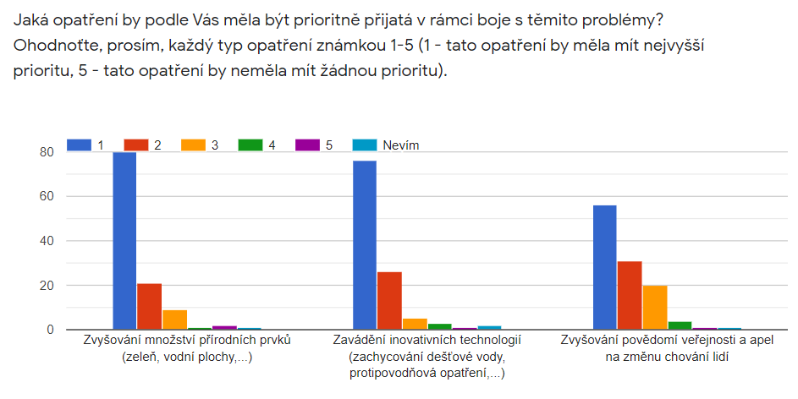
ANKETA
Nejčastěji zmiňované problémy:
hospodaření s vodou
zachytávání dešťové vody
problémy s přívalovými srážkami
velké množství nepropustných ploch
problémy spojené s efektem městského tepelného ostrova
nevhodný způsob sečení trávy nebo její usychání
Nejčastěji zmiňovaná opatření:
zvyšování množství přírodních prvků (zeleň, vodní plochy, …)
zavádění technických řešení (zachycování dešťové vody, protipovodňová opatření, ...)
zvyšování povědomí veřejnosti o změně klimatu a apel na změnu chování.

Slide 6



HLAVNÍ HROZBY
Vlny horka
Sucho
Přívalové povodně

Slide 7
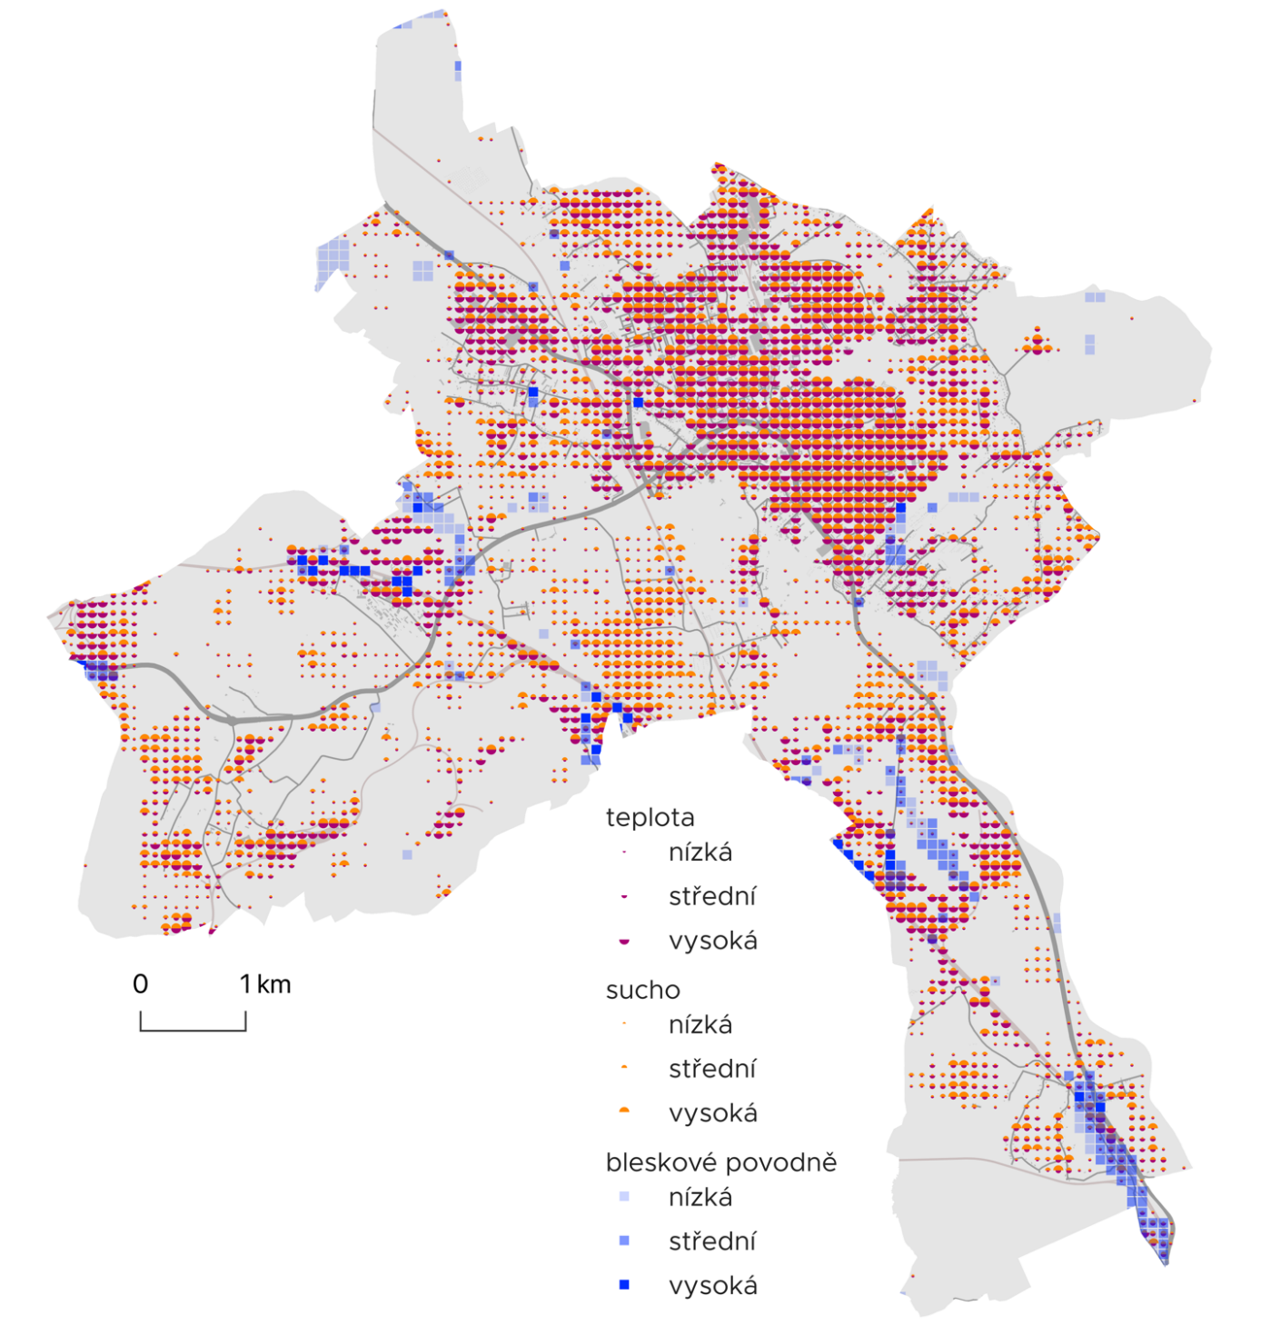
CELKOVÁ
ZRANITELNOST
ÚZEMÍ
Nejohroženější místa v Karviné pro jednotlivé hrozby (vlny veder, sucho, přívalové povodně).
V těchto místech je vhodné se zaměřit na realizaci adaptačních opatření.

Slide 8
VIZE MĚSTA
Karviná je odolná vůči hrozbám vyplývajícím ze změny klimatu. Ve veřejném prostoru je dostatek zeleně, která společně s vodními prvky vytváří příjemné prostředí pro život místních obyvatel. Pohornická krajina je ekologicky stabilní území atraktivní pro obyvatele i návštěvníky. Karviná aktivně snižuje svůj příspěvek ke změně klimatu: efektivně hospodaří s energií a odpady, využívá maximální množství obnovitelných zdrojů a čisté dopravy.

Slide 9
STRATEGICKÉ A SPECIFICKÉ CÍLE
STRATEGICKÉ CÍLE | SPECIFICKÉ CÍLE
Karviná je odolná vůči hrozbám vyplývajícím ze změny klimatu | 1.1. Snížit dopady extrémních hydrologických jevů v zastavěném území i v krajině
 | 2. Zvýšit ekologickou stabilitu území
 | 3. Zlepšit připravenost města v oblasti krizového řízení s přihlédnutím k nejzranitelnějším skupinám obyvatelstva
2. Karviná je příjemné město pro život s dostatkem zeleně a vody | 2.1. Zlepšit mikroklimatické podmínky ve městě a snížit rizika spojená s vysokými teplotami během vln horka
 | 2.2. Zvýšit efektivitu hospodaření s vodou ve městě i v krajině 2.3. Karviná aktivně spolupracuje na přeměně pohornické krajiny
3. Karviná aktivně snižuje svůj příspěvek ke změně klimatu | 3.1. Snížit emise v oblasti hospodaření s energií a odpady
 | 3.2. Snížit emise v oblasti dopravy
 | 3.3. Zvýšit zapojení veřejnosti v oblasti ochrany klimatu

Slide 10
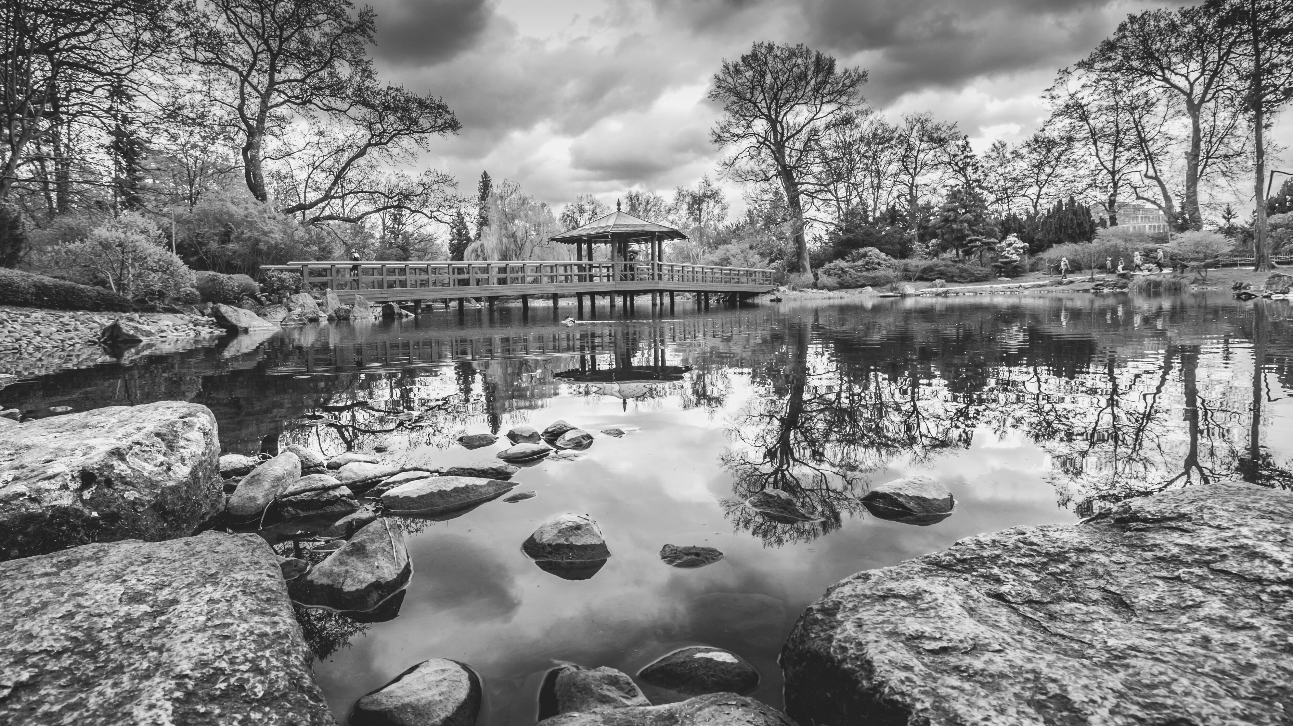
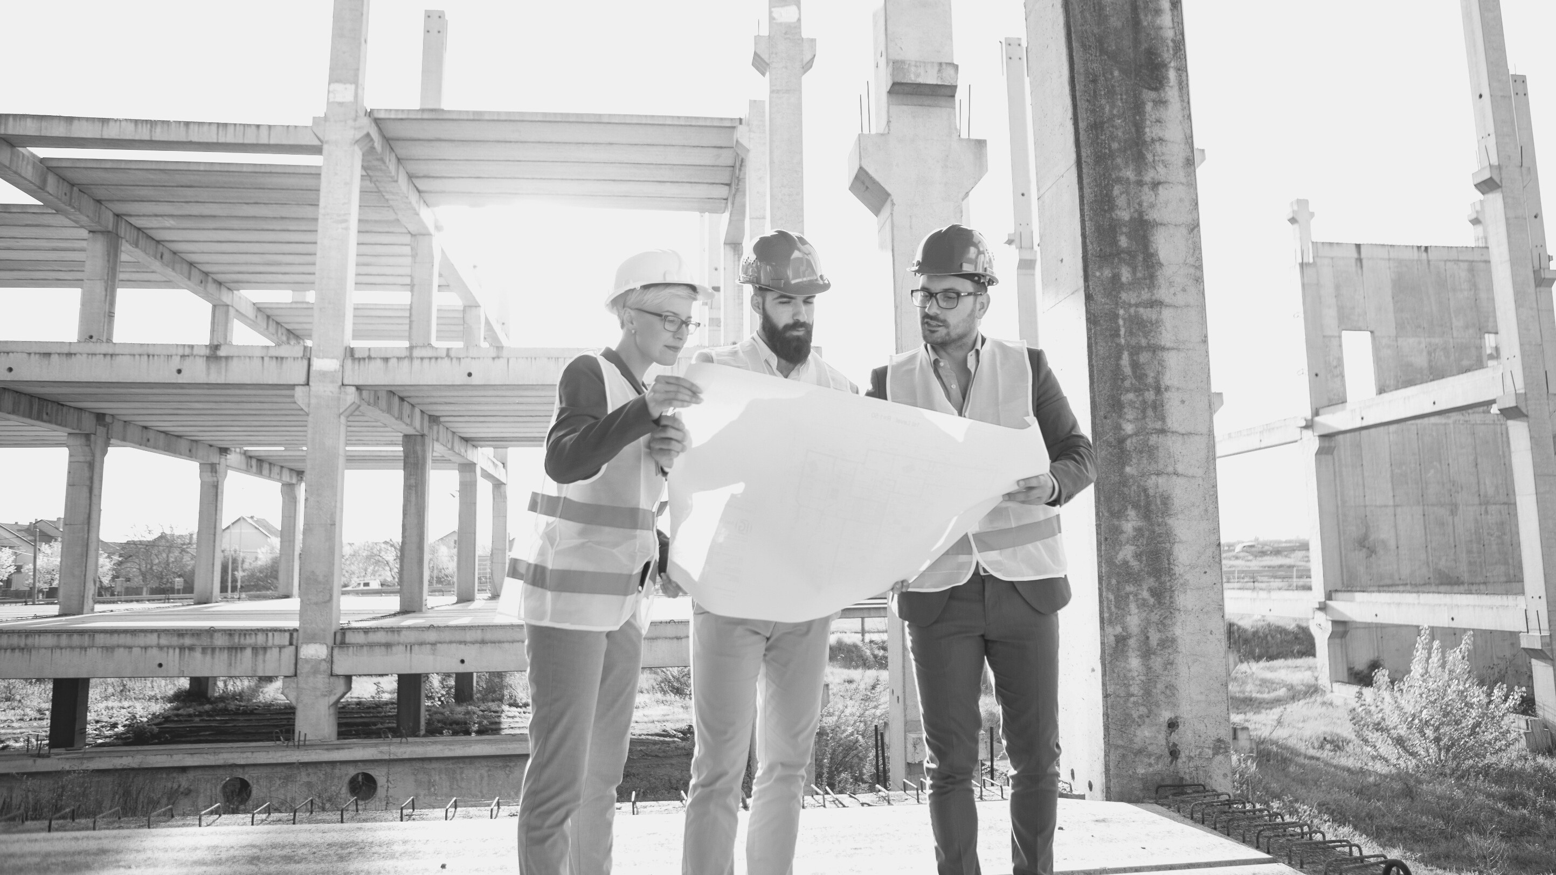
MODRO-ZELENÁ
OPATŘENÍ
Navracíme zeleň a vodu do města i do krajiny. Podporujeme zvyšování propustnosti terénu a zasakování, zadržování vody, realizaci přírodě blízkých opatření, vícepatrovou zeleň, zelené střechy a fasády aj.
TECHNICKÁ A MĚKKÁ OPATŘENÍ
Přírodní opatření vhodně doplňujeme technickými řešeními, např. na zadržování dešťové vody u staveb, izolaci budov, stínění. Rozumíme potřebám informovat a vysvětlovat - podpora EVVO, osvětové akce…

Slide 11
OPATŘENÍ A PROJEKTY
V rámci etapy Mapování potenciálu adaptačních a mitigačních opatření byl vytvořen pracovní zásobník projektů a aktivit, ze kterého budou vybrány prioritní projekty do Akčního plánu.
Akční plán bude obsahovat informace o termínu realizace, předpokládaných nákladech i zdrojích financování, odpovědných odborech apod.
Současně budou pro každý specifický cíl určeny další projektové záměry a doporučení.

Slide 12
Strategický cíl 1.: Karviná je odolná vůči hrozbám vyplývajícím ze změny klimatu
Specifický cíl: 1.1. Snížit dopady extrémních hydrologických jevů v zastavěném území i v krajině
Navrhovaná opatření:
Zvyšování podílu propustných ploch - postupná přeměna nepropustných ploch na propustné
Posilování kapacity kanalizace pro případy přívalových povodní
Výsadba vzrůstné zeleně v krajině
Realizace mezí, remízků
Budování suchých a mokrých poldrů
Využívání stávající a budování nové vsakovací infrastruktury v krajině
Navrhované prioritní projekty:
Revitalizace vodního toku Mlýnka v Karviné
Revitalizace vodního toku kanalizační stoka Alfa
Obnova vodního toku včetně vodních ploch (rybníčků) v části města Ráj
Revitalizace toku v parku Dubina
Odstranění zpevněné plochy na p.č. 536 v k.ú. Karviná – město

Slide 13
Strategický cíl 1.: Karviná je odolná vůči hrozbám vyplývajícím ze změny klimatu
Specifický cíl: 1.2. Zvýšit ekologickou stabilitu území
Navrhovaná opatření:
Zavádění a realizace nových ploch pro stabilní krajinotvorné prvky
Navrhované prioritní projekty:
Realizace prvků ÚSES (biokoridory, biocentra, interakční prvky) v krajině na základě územního plánu města
Realizace nových krajinných prvků (přednostně na pozemcích města) - liniová a plošná vegetace (např. výsadba alejí, remízků, shluk stromů ve volné krajině)

Slide 14
Strategický cíl 1.: Karviná je odolná vůči hrozbám vyplývajícím ze změny klimatu
Specifický cíl: 1.3. Zlepšit připravenost města v oblasti krizového řízení s přihlédnutím k nejzranitelnějším skupinám obyvatelstva
Navrhovaná opatření:
Revize činnosti krizového týmu ve vztahu k hrozbám vyplývajícím ze změny klimatu
Revize agendy krizového týmu, analýza rizik, priority krizového řízení
Koordinace opatření vedoucích ke snižování dopadů na nejzranitelnější skupiny obyvatelstva
Informování občanů o možných rizicích hrozících ve městě prostřednictvím kampaní a osvětových akcí
Rozvoj systému včasného varování, sledujícího aktuální stav ve městě (např. předpověď počasí, předpokládaná hladina řeky, očekávané vlny veder, ...)
Rozvoj informačního kanálu pro obeznámení občanů v případě krize (např. SMS zprávy, místní rozhlas, ...)
Protipovodňová opatření (hráze, opravy mostů a propustků, suché nádrže)
Navrhované prioritní projekty:
Posilování kapacity stokového systému pro případy přívalových povodní, opravy mostů a propustků (problémy např. v okolí NC Kaufland - ul. Žižkova a tř. Těreškovové, ul. Slovenská, okolí Městského stadionu Karviná aj.)
Implementace informačního systému včasné výstrahy pro širokou veřejnost

Slide 15
Strategický cíl 2.: Karviná je příjemné město pro život s dostatkem zeleně a vody
Specifický cíl: 2.1. Zlepšit mikroklimatické podmínky ve městě a snížit rizika spojená s vysokými teplotami během vln horka
Navrhovaná opatření:
Budování extenzivních a intenzivních zelených střech
Podpora systému vertikální zeleně
Revitalizace stávajících ploch zeleně
Výsadba vzrůstné zeleně v uličních profilech (pozn. v místech, kde je to možné)
Výsadba vzrůstné zeleně v koridorech s vysokou absorbcí slunečního záření
Aplikace stínění budov
Implementace stínících altánků ve veřejných prostranstvích
Budování sítě odpočinkových zón v centru města (se stíněním/zelení/lavičkou)
Zavedení sítě pítek s pitnou vodou
Ochlazování veřejných prostranství rozprašovanou vodou a jinými vodními prvky

Slide 16
Strategický cíl 2.: Karviná je příjemné město pro život s dostatkem zeleně a vody
Specifický cíl: 2.1. Zlepšit mikroklimatické podmínky ve městě a snížit rizika spojená s vysokými teplotami během vln horka
Navrhované prioritní projekty:
Projekt „Zelené sídliště“ – cílem je zpracovat územní studii se zapracováním prvků směřujících k adaptaci na změnu klimatu a s velkým důrazem kladeným na modro-zelenou infrastrukturu – vytvoření zelených a ochlazujících ostrovů v lokalitě, uplatnění inovativních prvků ochlazování území apod.
Revitalizace prostranství u OD Prior včetně spojky směrem na náměstí (územní studie)
Úprava veřejných prostranství (např. lokalita vnitrobloku v okolí Permonu, řešení prostranství v okolí tř. 17. listopadu aj.) - záměrem je realizace konkrétních opatření se zaměřením na adaptaci na změnu klimatu, např. realizace drobných opatření ve vnitroblocích na snížení tepelných ostrovů ve městě – pítka, ochlazování prostoru mlžením s vlastním systémem získávání vody – retenční nádrž na dešťovou vodu, stínění, ozelenění stěn apod., dále vhodná výsadba izolační zeleně atd.

Slide 17
Strategický cíl 2.: Karviná je příjemné město pro život s dostatkem zeleně a vody
Specifický cíl: 2.2. Zvýšit efektivitu hospodaření s vodou ve městě i v krajině
Navrhovaná opatření:
Podpora hospodaření s dešťovou vodou (HDV)
Systémy na recyklaci šedé vody
Navrhované prioritní projekty:
Projekt Green Urban Farming Academy Karviná - cílem projektu je vytvořit nové meziuniverzitní centrum tematicky zaměřené na udržitelné bydlení, zavedení principů inovativního řešení architektury – renovace starších budov, vznik nové, inspirativní zelené čtvrti. Cílem je přispět ke snížení energetické náročnosti města, v kombinaci čisté energetiky a podpory zelené infrastruktury zlepšit celkovou uhlíkovou bilanci města, zlepšit hospodaření s vodou ve městě, zvýšit využívání principů cirkulární ekonomiky při nakládání s vodou, zvýšit množství zadržované vody ve městě.
Poldry pro zachycení a zpomalení odtoku dešťových vod v 7 vymezených plochách územního plánu města (k.ú. Karviná-město, Ráj)
Dešťové zdrže pro zachycení a zpomalení odtoku dešťových vod ve 4 vymezených plochách územního plánu města (k.ú. Karviná-město, Ráj)

Slide 18
Strategický cíl 2.: Karviná je příjemné město pro život s dostatkem zeleně a vody
Specifický cíl: 2.3. Karviná aktivně spolupracuje na přeměně pohornické krajiny
Navrhovaná opatření:
                Podpora přeměny pohornické krajiny v ekologicky stabilní území atraktivní pro obyvatele i návštěvníky
Navrhované prioritní projekty:
Projekt Community HUB – Identita jako potenciál pohornické krajiny - cílem projektu je vytvoření inovativního, koncepčního přístupu k revitalizaci pohornického dědictví, která je postavena na úsilí komunity o systémovou změnu území, ve které žije. Projekt usiluje o vytvoření zázemí pro komunitu a její aktivity participativní revitalizací brownfieldu.
Projekt Smart Park Karviná - cílem projektu je realizace Smart Parku vybaveného potřebnou infrastrukturou a připraveného pro potenciální investory. Cílem je připravit území pro případné investory a vytvořit nová pracovní místa.

Slide 19
Strategický cíl 3.: Karviná aktivně snižuje svůj příspěvek ke změně klimatu
Specifický cíl: 3.1. Snížit emise v oblasti hospodaření s energií
Navrhovaná opatření:
Snížení energetické a emisní náročnosti v sektoru budov a veřejného osvětlení
Podpora OZE
Navrhované prioritní projekty:
Vypracování emisní inventury a rozšíření energetického managementu na všechny budovy ve správě města
Podpora OZE a realizace úsporných opatření v sektoru budov (např. projekty „ARV“ - společný projekt s ČVUT UCEEB a fy Nano Power v jehož rámci bude mj. vytvořeno ukázkové řešení pro budovu polikliniky, zahrnující integraci OZE a skladování energie nebo projekt „PED Positive energy district - Energeticky plusová čtvrť Karviná“)

Slide 20
Strategický cíl 3.: Karviná aktivně snižuje svůj příspěvek ke změně klimatu
Specifický cíl: 3.2. Snížit emise v oblasti dopravy
Navrhovaná opatření:
Zvýšení podílu nemotorové dopravy
Zvýšení podílu nízkoemisní a bezemisní dopravy
Navrhované prioritní projekty:
Dostavba sítě cyklostezek ve městě včetně související infrastruktury (lavičky, pítka, koše, přístřešky) a v jeho okolí, mj. v souladu s projekty "Po stopách původní Karviné" a "Cyklostezky, cyklotrasy, pěší turistika v pohornické krajině„
Rozšíření sítě nabíjecích stanic pro elektrokola a elektromobily
Rozšíření projektu využití elektromobility pro zaměstnance statutárního města Karviné

Slide 21
  Strategický cíl 3.: Karviná aktivně snižuje svůj příspěvek ke změně klimatu
  Specifický cíl: 3.3. Zvýšit zapojení veřejnosti v oblasti ochrany klimatu
Navrhovaná opatření:
Poskytování informací o klimatické změně
Poskytování informací v oblasti dotací
Zapojení místních škol a mimoškolních vzdělávacích zařízení
Navrhované prioritní projekty:
Rozšíření informačního servisu ke státním dotačním programům pro občany a podnikatelské subjekty
Realizace projektů EVVO pro širokou veřejnost, zaměřených na klimatickou změnu (Akce u příležitosti Dne Země, Hodiny Země, putovní výstavy apod.)
Podpora programů prevence plýtvání potravinami a podpora využití lokálních, sezonních a rostlinných potravin ve školních jídelnách mj. s využitím produkce z plánované městské hydroponické farmy.

Slide 22
KONTAKT
ING. MIROSLAV KOSTROUN
Miroslav.Kostroun@karvina.cz
MGR. HANA TRÁVNÍČKOVÁ
travnickova@asitis.cz

